Slide 1
Dasar Version Control
Teknologi Kolaborasi Pengembangan Perangkat Lunak
Mustika Ulina, S.Kom., M.Kom

Slide 2
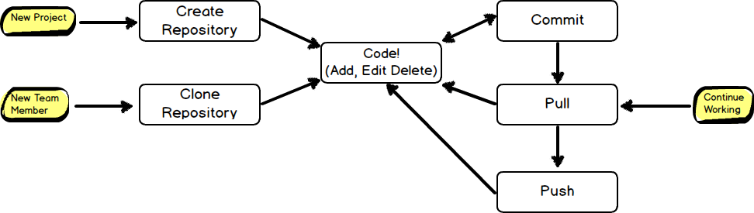
Bekerja dengan Kontrol Versi (Git)

Slide 3

Repository

Slide 4
Repository
Tempat penyimpanan seluruh data yang akan diatur oleh Kontrol Versi. Seluruh file maupun struktur direktori yang akan dikontrol disimpan di sini.

Slide 5
Repository
Selain menyimpan struktur data, juga menyimpan sejarah data.
Konsekuensi: tidak ada data yang benar-benar dihapus.
Pada Kontrol Versi terpusat, hanya terdapat 1 repository yang digunakan semua orang.
Pada Kontrol Versi terdistribusi, bisa saja setiap orang memiliki repository masing-masing.

Slide 6
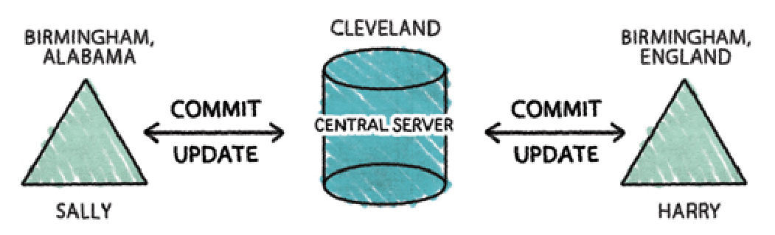
Repository (Kontrol Versi Terpusat)

Slide 7
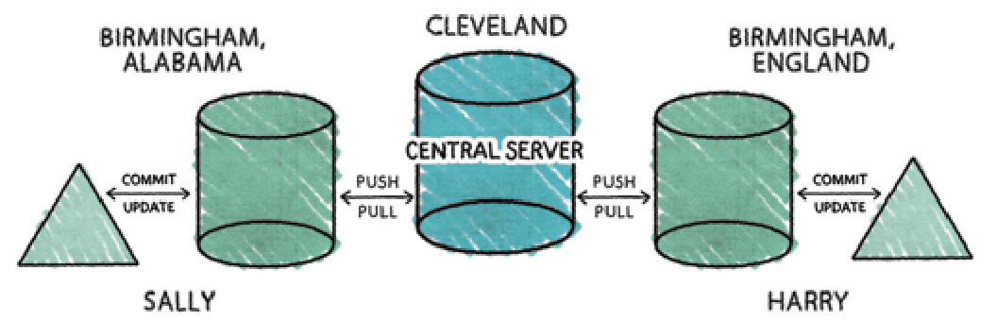
Repository (Kontrol Versi Terdistribusi)

Slide 8
Create (Init)
Perintah untuk membuat repository baru. Biasanya hanya dilakukan sekali saja, di awal mulai proyek.

Slide 9
Clone
Perintah untuk mengambil kopi repository lain. Clone dapat dilakukan terhadap repository manapun, selama alamat repository diberikan dengan benar.

Slide 10
Commit
Mencatat dan menyimpan perubahan data yang ada ke dalam repository.

Slide 11
Commit
Melakukan modifikasi terhadap repository secara langsung.
Perintah commit bersifat atomik untuk memastikan integritas repository.
Biasanya pengguna harus memberikan catatan (log) perubahan.
Catatan commit disimpan dalam sejarah.

Slide 12
Pull / Update
Mengambil versi data terbaru dari repository luar (remote) ke repository lokal. Dengan kata lain: mengambil versi data terbaru dari server.

Slide 13
Pull / Update
Terutama digunakan untuk sinkronasi dua repository
Lokal mengambil perubahan terbaru dari remote
Remote biasanya merupakan repository awal yang di-clone oleh lokal

Slide 14
Branch (Cabang)
Branch merupakan operasi yang dilakukan ketika ingin mencoba hal-hal yang berbeda untuk diaplikasikan terhadap data yang sama.

Slide 15
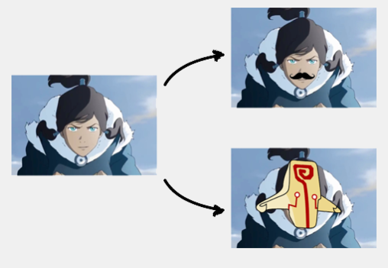
Branch

Slide 16
Branch
Satu repository bisa memiliki banyak branch
Ketika melakukan clone, secara tidak langsung kita juga membuat branch
Secara teknis, hasil clone bukanlah branch, secara konsep mirip
Penggabungan branch dilakukan dengan merging

Slide 17
Kegunaan Branch
Eksperimen (kalau tidak cocok tinggal buang branch-nya)
Menjaga agar kode utama bersih ketika bekerja

Slide 18
Merge
Operasi penggabungan dua cabang secara otomatis (jika bisa). Ketika operasi tidak dapat dijalankan secara otomatis, maka kita harus melakukan merge secara manual.

Slide 19
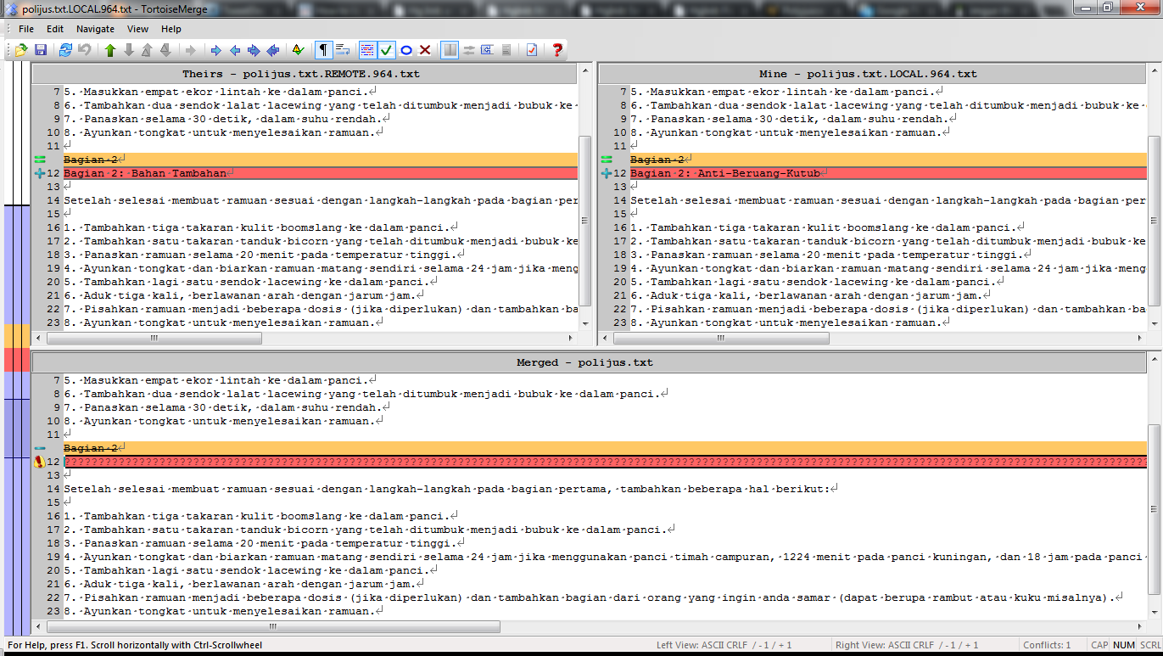
Merge (secara Manual)

Slide 20
Push
Mengirimkan perubahan pada repository lokal ke repository remote. Dengan kata lain: mengirimkan data terbaru ke repository remote.

Slide 21
Bekerja dengan Kontrol Versi (Git)

Slide 22
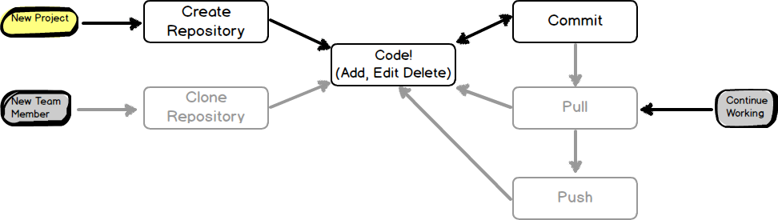
Jika baru memulai proyek...

Slide 23
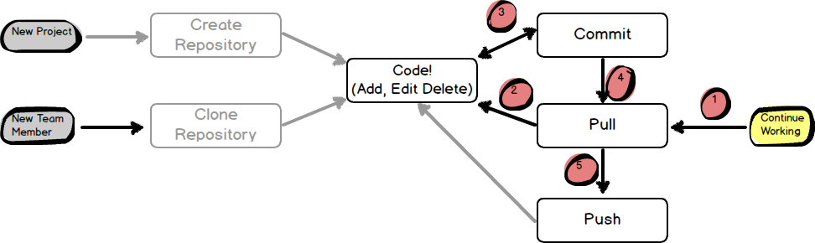
Jika ingin melanjutkan pekerjaan...
PS: 4 dan 5 opsional (jika bekerja pada repo utama)

Slide 24
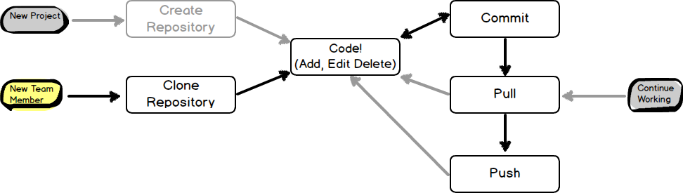
Jika baru bergabung dalam tim...

Slide 25
PERTANYAAN ?

